Slide 1
Melhoria do atendimento em saúde bucal de escolares de cinco a 14 anos na Unidade de Saúde Cerrito Alegre no município de Pelotas,RS
Dorit Irian Lerm Rehbein
Orientador: Giancarlo Bacchieri

Slide 2
Introdução
Importância da ação programática
► Inclusão das crianças de cinco a 14 anos
► Desenvolvimento de atividades educativas, preventivas e clínicas
► Acesso aos cuidados odontológicos foi facilitado
► Registro das atividades

Slide 3
Introdução
População
327.000
51UBS
43 ESF
45
Atend. Odont.
7 ESB
1 CEO

Slide 4
Introdução
Caracterização da UBS Cerrito Alegre
► Localiza-se no 3° Distrito de Pelotas
► Funciona como ESF
► Equipe: médico, enfermeiro, técnico de enfermagem, 6 ACS, dentista, ASB, assistente social, 2 agentes administrativos, 2 higienizadores.
► Estrutura física adequada, recursos humanos e insumos disponíveis para a realização das atividades

Slide 5
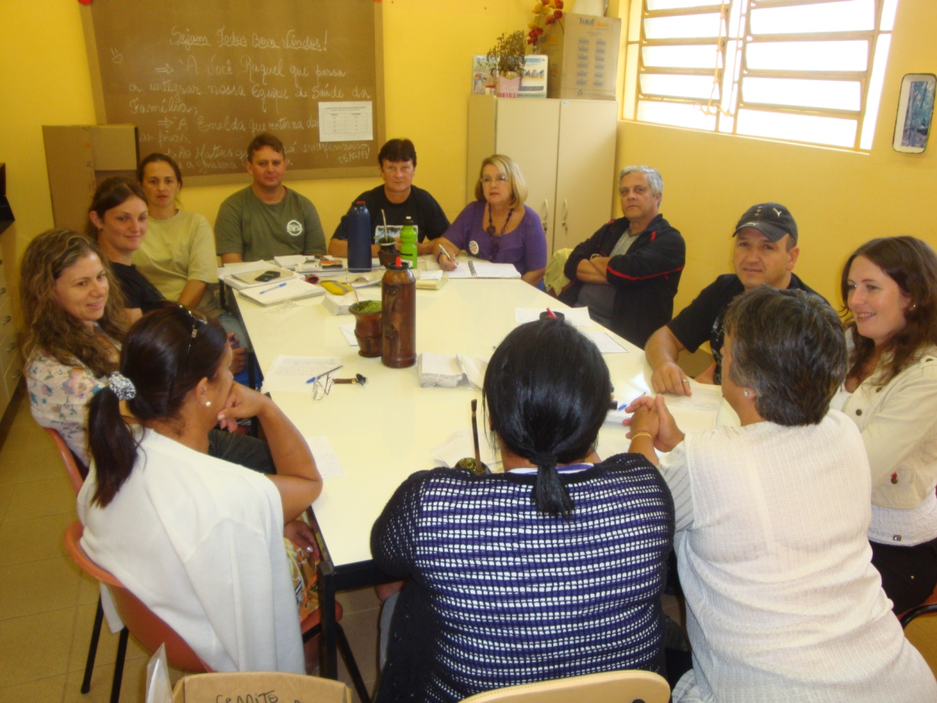
Equipe da UBS Cerrito Alegre

Slide 6
UBS Cerrito Alegre

Slide 9
Introdução
Situação prévia a implementação
► Escassas atividades educativas e preventivas na escola
► Falta de integração das atividades odontológicas com o restante da equipe
► Falta de registros
► Ausência de planejamento, monitoramento e avaliação

Slide 10
Objetivos
Qualificar a atenção à saúde bucal dos escolares, na Unidade de Saúde Cerrito Alegre.
Objetivos Específicos:
► Ampliar a cobertura de atenção à saúde bucal
► Melhorar a adesão ao atendimento em saúde bucal
► Melhorar a qualidade do atendimento em saúde bucal das crianças

Slide 11
Objetivos
Qualificar a atenção à saúde bucal dos escolares, na Unidade de Saúde Cerrito Alegre.
Objetivos Específicos:
► Melhorar registros de informação
► Mapear as crianças da área de abrangência com risco
► Promover a saúde bucal
► Realizar ações de promoção à saúde e prevenção de doenças bucais nas famílias das crianças

Slide 12
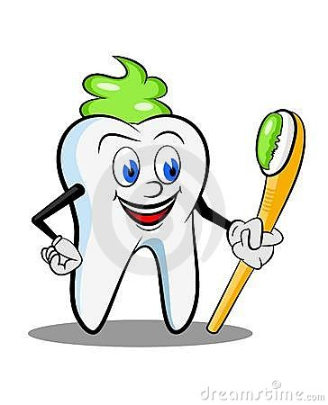
Metas
► Cobertura de 30% das crianças de cinco a 14 para atenção à saúde bucal
► Busca ativa de 80% de crianças faltosas às consultas
► Capacitar 80% dos profissionais da equipe
► Manter registro atualizado em 100% das crianças cadastradas
► Identificar e acompanhar 90% das crianças com acúmulo de risco

Slide 13
Metas
► Orientações sobre higiene bucal em 50% das crianças
► Orientações sobre cárie dentária em 50% das crianças
► Orientações nutricionais em 50% das crianças
► Ações de promoção à saúde e prevenção de doenças em 30% das famílias das crianças

Slide 14
Metodologia
► Protocolo segundo Caderno de Saúde Bucal dos Escolares
► Cadastro das crianças no programa de saúde bucal
► Interação saúde – educação – famílias das crianças
► Programas preventivos e educativos nas escolas
► Atividades educativas às famílias das crianças

Slide 15
Metodologia
► Participação da comunidade
► Capacitação da equipe
► Busca ativa dos faltosos às consultas
► Registro atualizado em formulários específicos
► Monitoramento e avaliação

Slide 16
Indicadores
► Indicador 1 – Proporção de crianças com primeira consulta odontológica
►Indicador 2 – Proporção de crianças faltosas, com busca ativa
►Indicador 3 – Proporção de profissionais capacitados
► Indicador 4 – Proporção de crianças com registro atualizado

Slide 17
Indicadores
► Indicador 5 – Proporção de crianças com fatores de risco
► Indicador 6 – Proporção de crianças com orientações educativas
► Indicador 7 – Proporção das famílias das crianças com orientações educativas

Slide 18
Resultados
Proporção de crianças de cinco a 14 anos residentes na área de abrangência da UBS, com primeira consulta odontológica.
49% receberam atendimento odontológico

Slide 19
Proporção de crianças de cinco a 14 anos residentes na área de abrangência da UBS, com primeira consulta odontológica

Slide 20
Resultados
Proporção de crianças cadastradas, faltosas às consultas e que receberam busca ativa.
100% das crianças receberam
busca ativa

Slide 21
Resultados
Proporção de profissionais capacitados de
acordo com o protocolo.
80% dos profissionais foram capacitados

Slide 22
Resultados
Proporção de crianças cadastradas na UBS Cerrito Alegre, com exame bucal adequado e avaliação de risco em saúde bucal
95% das crianças examinadas e avaliadas

Slide 23
Proporção de crianças cadastradas na UBS Cerrito Alegre, com exame bucal adequado e avaliação de risco em saúde bucal

Slide 24
Resultados
Proporção de crianças de cinco a 14 anos cadastradas, com registro atualizado.
100% das crianças possuem registro atualizado

Slide 25
Resultados
Proporção de crianças de cinco a 14 anos acompanhadas pela equipe, com acúmulo de fatores de risco.
95% das crianças fizeram avaliação de risco
90% das crianças com fatores de risco foram acompanhadas

Slide 26
Resultados
Proporção de crianças de cinco a 14 anos cadastradas pela equipe que participaram das atividades educativas.
89% das crianças receberam orientações sobre higiene bucal e prevenção de cárie;
75% receberam orientações nutricionais;
83% receberam orientações quanto a prevenção de gengivites.

Slide 27
Resultados
Proporção de famílias das crianças que participaram das ações de promoção à saúde e prevenção de doenças bucais.
32% das famílias

Slide 28
Discussão
Importância da Intervenção
► Criação de um programa odontológico para crianças de cinco a 14 anos
► Acesso foi ampliado e facilitado
► Crianças com fatores de risco elevados – prioridade no atendimento
► Aumento do vínculo entre saúde, educação e famílias das crianças

Slide 29
Discussão
Importância da Intervenção
► Organização do serviço – planejamento e avaliação
► Inserção da odontologia nas atividades de grupo
► Maior integração entre os profissionais da equipe
► Educação em saúde – crianças e familiares

Slide 30
Discussão
Importância da Intervenção
► Estímulo a autonomia e responsabilidade sobre a saúde geral
► Incorporação da intervenção à rotina de serviço
► Ampliação para outros grupos
► Melhoria nos registros

Slide 31
Reflexão crítica
Aprendizados relevantes
► Expectativas iniciais – totalmente correspondidas
► Metas praticamente atingidas
► Modificação da forma de trabalho
► Maior ênfase em educação em saúde
► Sistema de registro – monitoramento das ações

Slide 32
Reflexão crítica
Aprendizados relevantes
► Desenvolvimento de um projeto de intervenção
► Métodos de registro, planejamento e avaliação
► Organização dos serviços – torna viável realizar as ações na prática
► Aprender a trabalhar em equipe

Slide 33
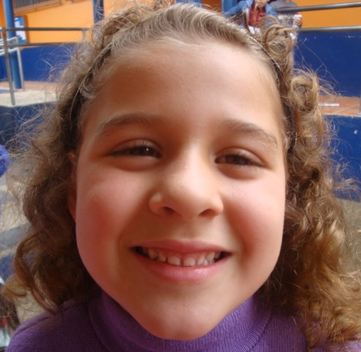
Os dentes mudam o sorriso,
O sorriso muda a face,
A face muda a expressão,
A expressão muda a vida.
Obrigada!

